Slide 1

Dům pro seniory s pečovatelskou službou
Autor bakalářské práce: Petr Svárovský
Vedoucí bakalářské práce: Ing. Zuzana Kramářová, Ph.D.
Oponent bakalářské práce: Ing. Dagmar Smrčinová

Slide 2
Cíl práce
zpracování DSP
respektování předpisů a norem pro návrh bytových domů
respektování zvolené lokality
architektonicky začlenit do místního prostředí
dispoziční návaznost jednotlivých částí domu

Slide 3
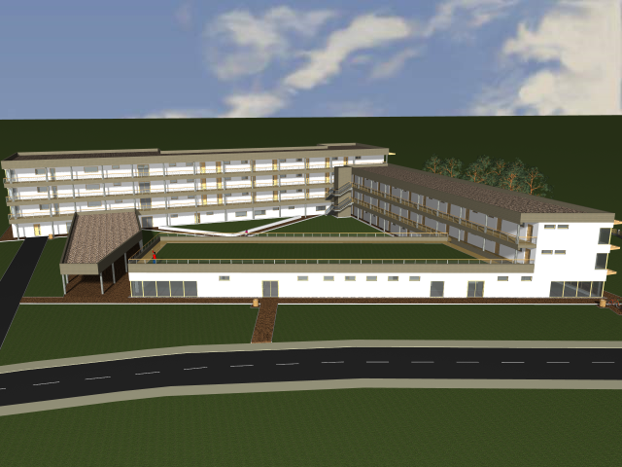
Charakteristika objektu

Slide 4

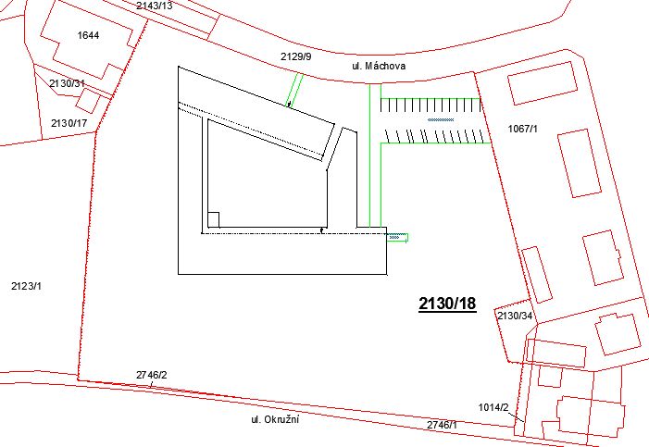
Situace

Slide 5
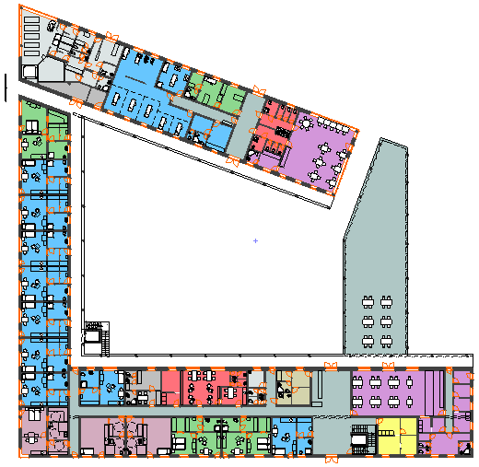
Půdorys 1.NP

Slide 6
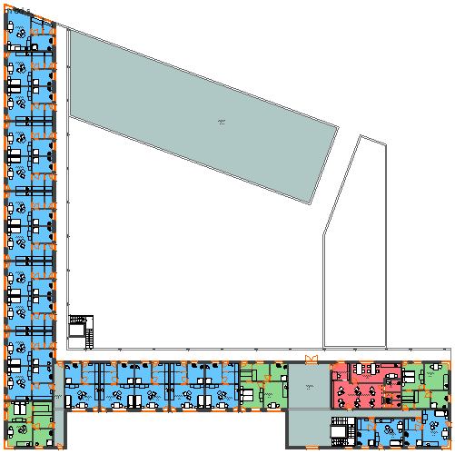
Půdorys 2.NP

Slide 7
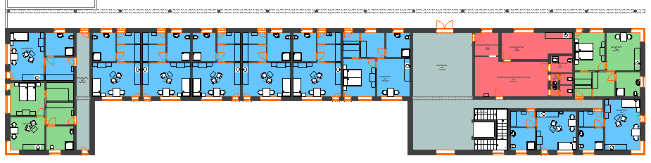
Půdorys 4.NP

Slide 8
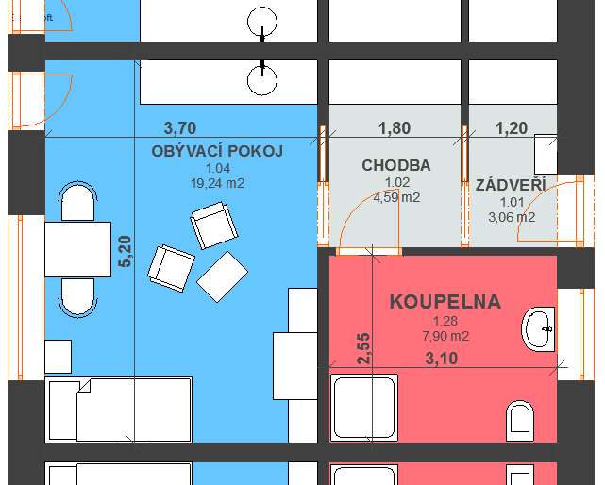
Byt 1 + kk

Slide 9
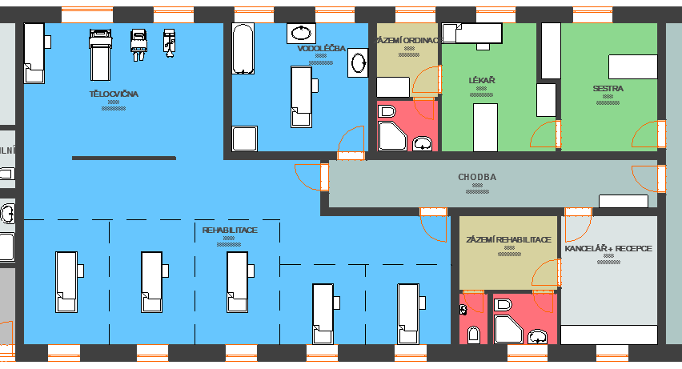
Rehabilitace + ordinace lékaře

Slide 10
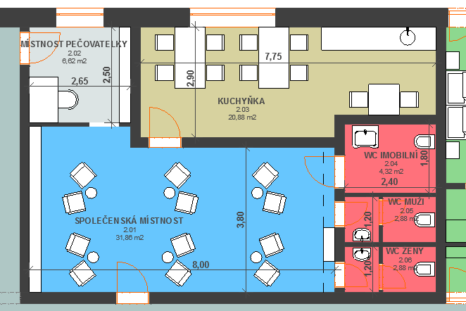
Společenská místnost

Slide 11
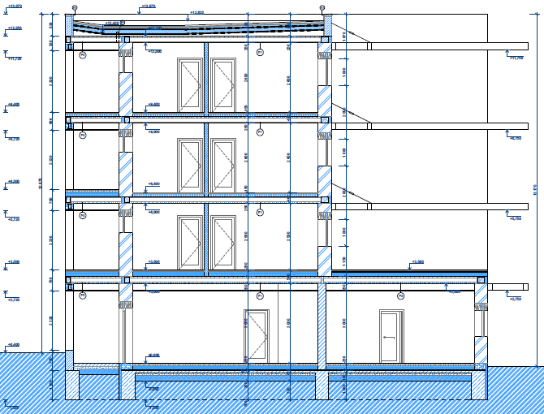
Příčný řez

Slide 12
Dům pro seniory s pečovatelskou službou
Vizualizace

Slide 13
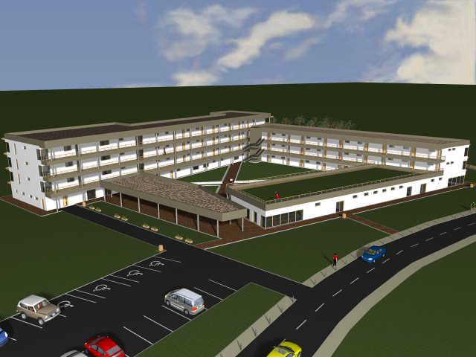
Axonometrie severovýchodní

Slide 14
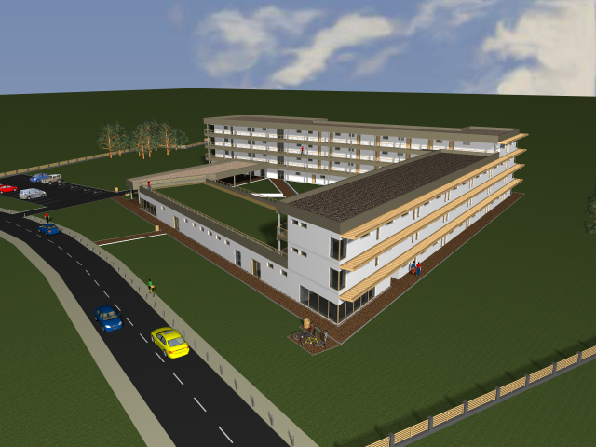
Axonometrie severozápadní

Slide 15
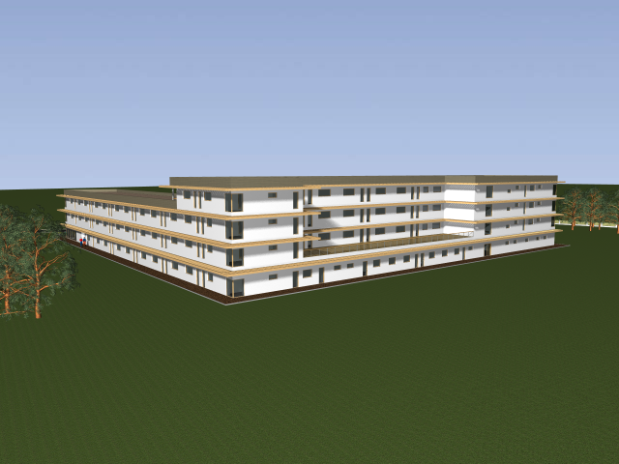
Axonometrie jihozápadní

Slide 16
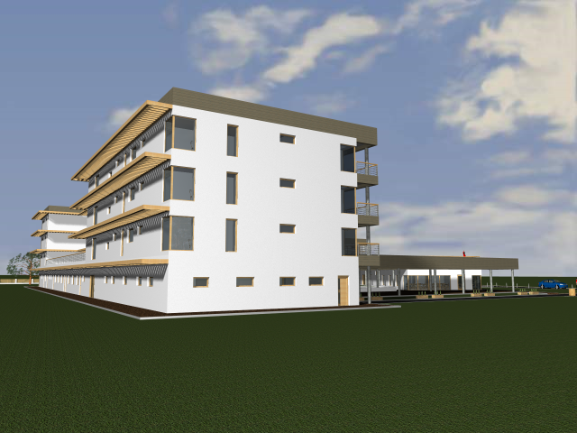
Axonometrie jihovýchodní

Slide 17
Dům pro seniory
s
pečovatelskou službou
Děkuji za pozornost
Vypracoval: Petr Svárovský
student 4. ročníku

Slide 18
Doplňující otázky
Jakými způsoby by bylo možné ještě dodatečně navýšit ubytovací kapacitu v areálu?
Popište hlavní výhody a nevýhody rohových oken.
Jakým způsobem jsou řešeny přístupové terasy / chodby vedoucí k jednotlivým pokojům?
Jak bude řešena jejich údržba a pohyb osob s horšími pohybovými schopnostmi?
Jak je řešena evakuace v případě požáru?

